Slide 1
中低能天体中微子
---JUNO，PandaX
于泽源
高能物理研究所
2021年5月16日
多谢温良剑、李玉峰、程捷、李慧玲、孟月、周宁、韩然等同仁的帮助！

Slide 2
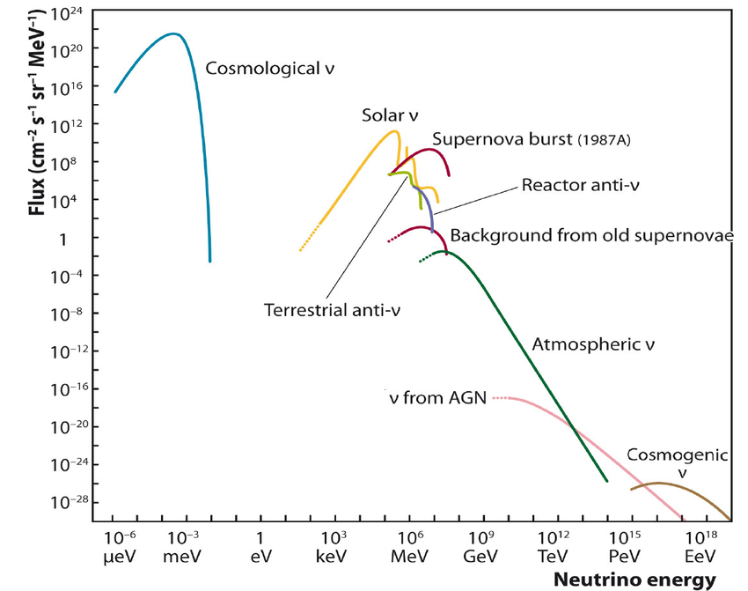
1

Slide 3
Nobel Prize 2002, 2015
Nobel Prize 2002
Not observed yet
16%~18% precision by Borexino and KamLAND
2

Slide 4
Nobel Prize 2002, 2015
Nobel Prize 2002
Not observed yet
16%~18% precision by Borexino and KamLAND
中微子穿透力强，携带了天体内部信息
3

Slide 5
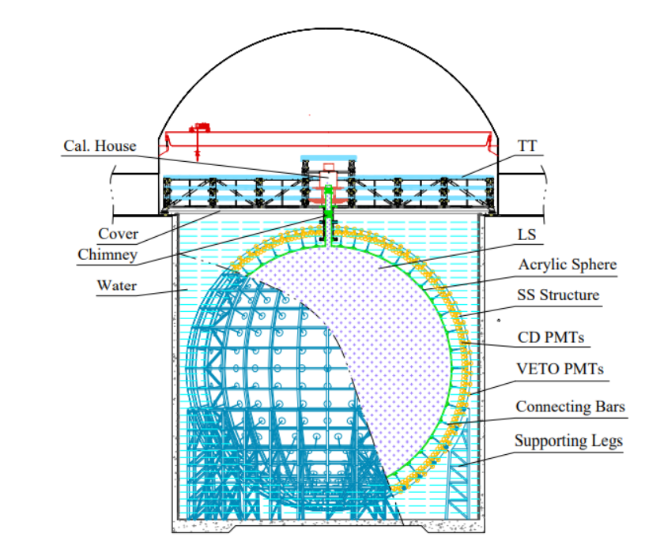

JUNO
液闪探测器
  反贝塔衰变：探测反电子中微子的黄金作用道
  中微子-电子、质子弹性散射
  中微子-碳核的中性流、带电流相互作用
4

Slide 6
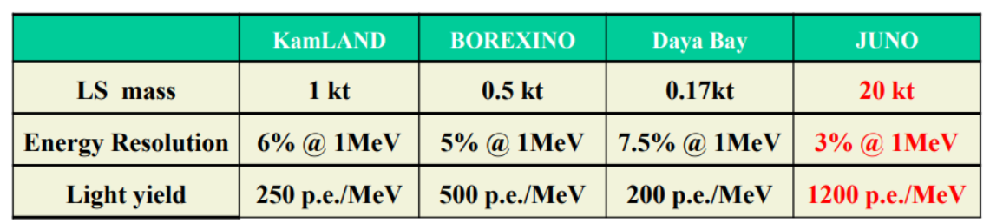
JUNO
预计2022年底完成探测器建设
  大型、高精度探测器
克服了以往液闪实验探测天体中微子最大的问题：统计量
5

Slide 7
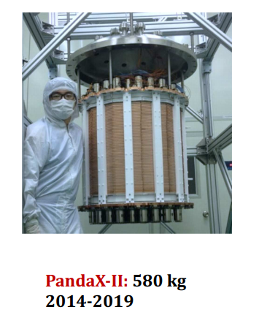
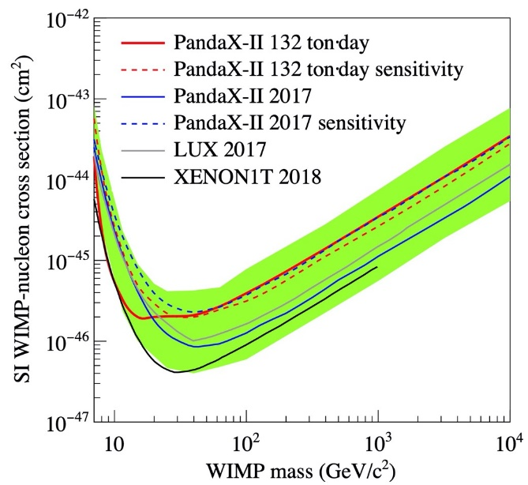
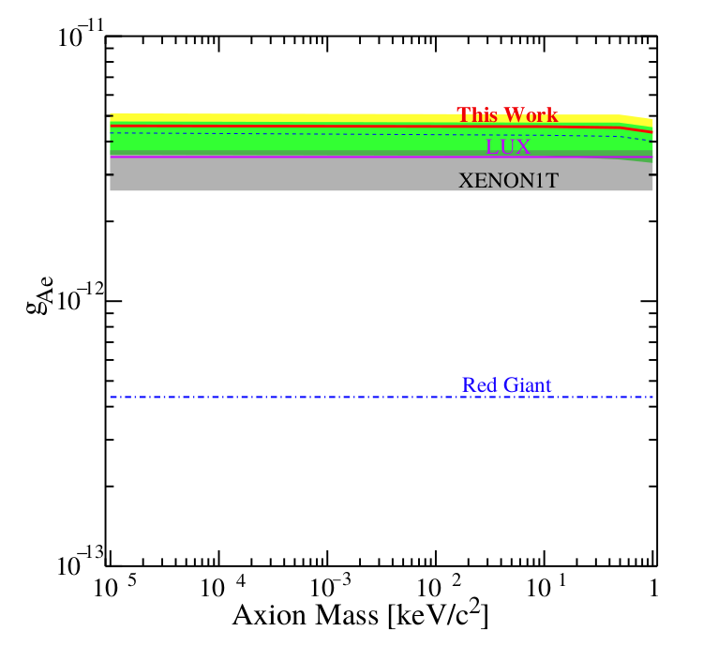
PandaX-II
双相氙时间投影室探测器
  核反冲、电子反冲信号
已完成所有数据集的分析
  132 ton*day
给出了WIMP排除线，solar axion排除线等物理结果
Chinese Physics C, Volume 44, Number 12
Chin. Phys. Lett. 2021, Vol. 38 Issue (1): 011301
6

Slide 8
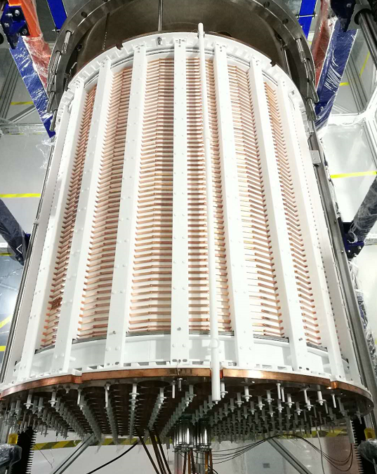
PandaX-4T
高灵敏、低本底双相氙时间投影室探测器
  灵敏体积4吨，有效体积2.8吨
  正在锦屏实验室进行探测器调试
在寻找WIMP暗物质的同时，可开展太阳中微子、超新星爆发中微子的探测
7

Slide 9
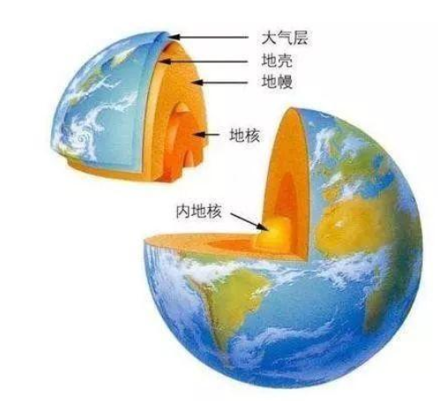
科学问题—地球中微子
地球演化的能量来源是地球科学关键问题
  板块构造、地幔对流、地磁场等的能量来源是？
地幔能量尤为重要，无法直接探测放射性生热
  地球内部放射性生热率？
  地球内部的U、Th比？
大统计量的地球中微子数据将为回答上述问题提供独特的途径
8

Slide 10
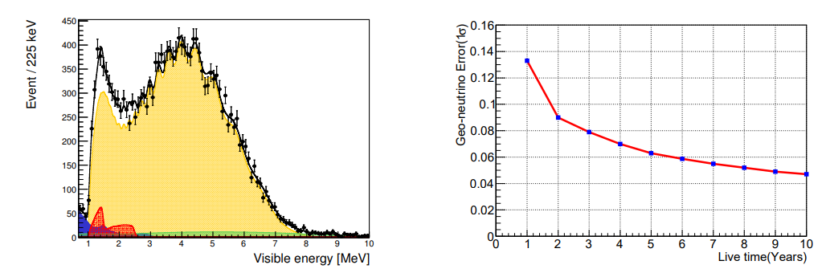
地球中微子预期信号
JUNO 1年能够探测大于400个地球中微子信号
  可超过以往实验Borexino和KamLAND十多年的积累
  主要本底：反应堆中微子，但谱形不同；
  利用TAO实验精确测量反应堆中微子能谱进行限制
三分之一的地球中微子来自于地幔
  如何扣除来自地壳的贡献？
预期能谱
流强预期测量精度
9

Slide 11
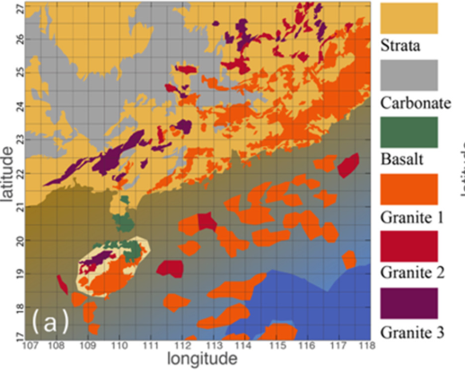
已完成：JUNO附近地壳建模
和地学界已开展深入合作
  建立了JUNO Local Crust三维高精度地壳模型，覆盖JUNO为中心10度乘以10度范围。
  采样并测量800多块岩石样本，得出铀钍放射性含量分布
结论：
  上地壳铀钍含量比世界均值高，下地壳含量低
  预期JUNO中来自地壳的中微子为：38.3 ± 4.8 TNU
  以前使用世界均值的预期为(28.2^{+5.2}_{−4.5}) TNU
10

Slide 12
地球中微子 未来
十四五结束时（2025）
  预期已获得最大的地球中微子样本，流强测量精度超过现有结果（~15%）
十五五
  测量到来自于地幔的中微子信号强度，利用地球中微子理解地球热量来源等关键地球科学问题。
  和地学界合作开展地球科学研究
国际竞争
  受益于JUNO大统计量，目前已批准的实验无法与之竞争
  可能的竞争：海底液闪实验OBK？
风险
  很小
11

Slide 13
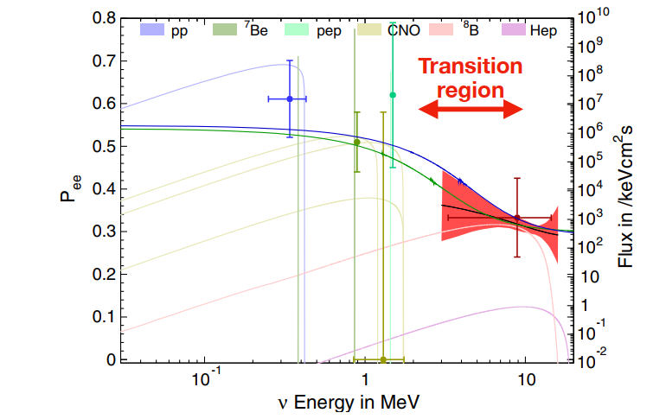
科学问题—太阳中微子
中微子振荡
  振荡参数测量，真空振荡-物质效应共振区转换等
太阳物理
  中微子流强精确测量，内部金属丰度，周期性活动等
WIMP、0νββ实验的本底
12

Slide 14
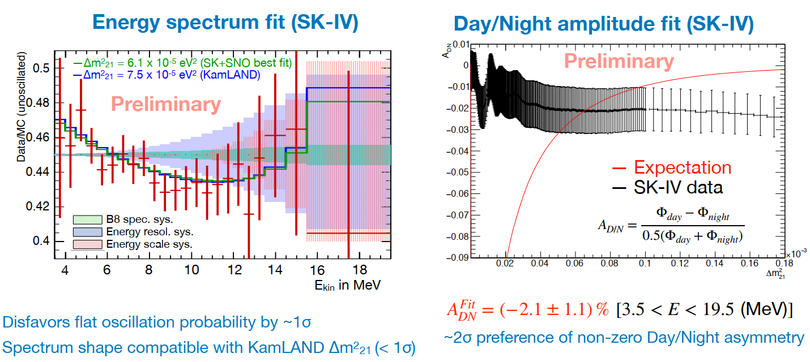
太阳中微子-leading experiments
Super-K：大型水切仑科夫探测器
  22.5 kt fiducial volume
  通过能谱变形和日夜流强差提取振荡参数（Δm²₂₁）
Neutrino 2020, Yasu’s slides
13

Slide 15
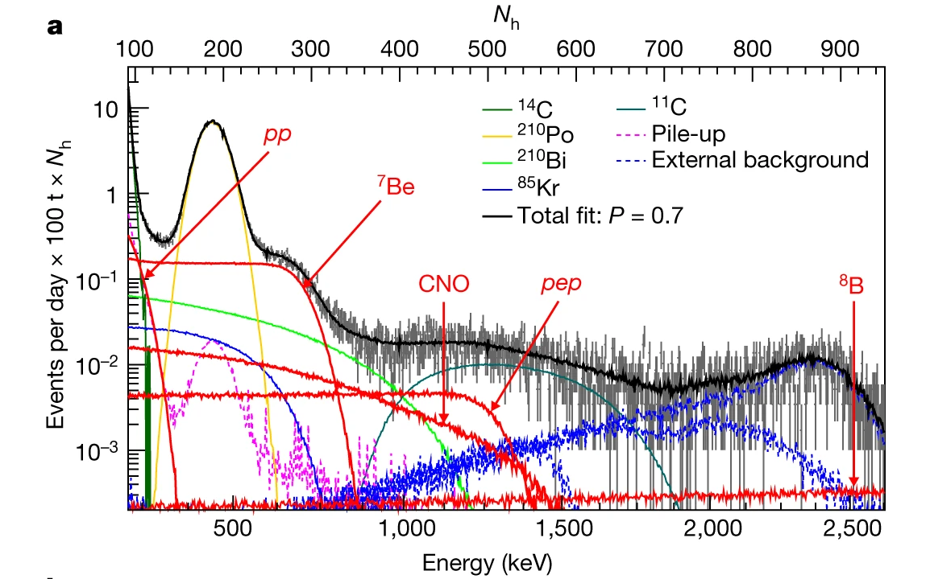
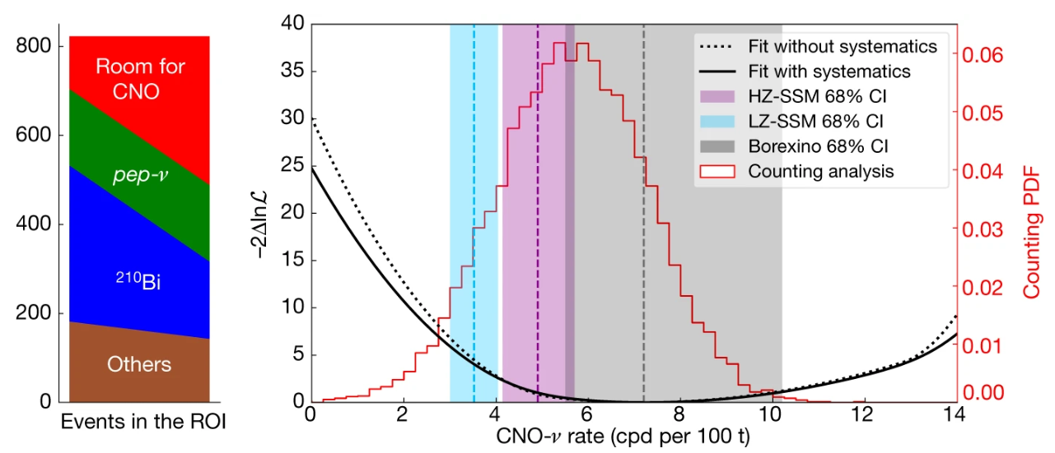
太阳中微子-leading experiments
Borexino：极低本底液闪实验， 280t
  Comprehensive measurements of neutrino fluxes of pp chain
    pp：10% precision，⁷Be: 2.8%
  Evidence of neutrinos from CNO cycle
Nature volume 562, pages505–510(2018)
Nature volume 587, pages577–582(2020)
14

Slide 16
太阳中微子 -- JUNO
大型液闪探测器，具有独特的优势
  光产额高，分辨率好，可以通过β-α关联降低本底
  探测器自屏蔽足够去除外部放射性本底
探测道：ν-e弹性散射， ν-¹³C的NC、CC作用
15

Slide 17
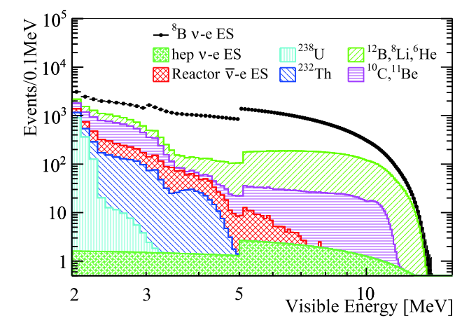
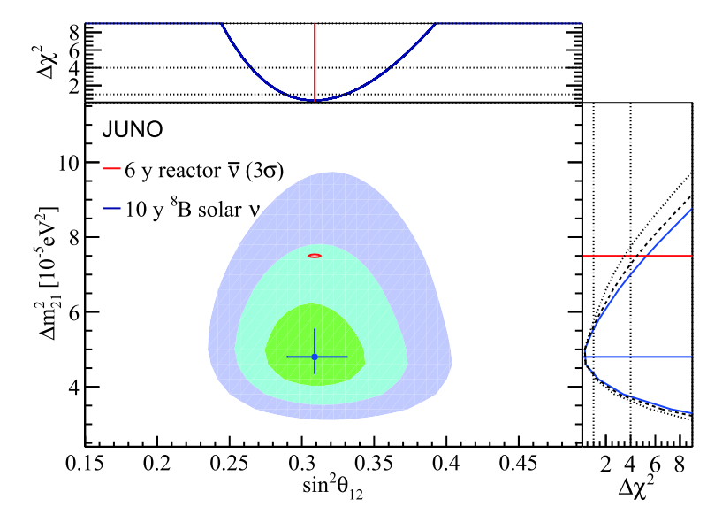
太阳中微子 -- JUNO
大型液闪探测器，具有独特的优势
探测道：ν-e弹性散射
  10年60,000信号，30,000本底
  研究真空振荡-物质效应共振区的转换
  测量中微子振荡参数sin²θ₁₂, Δm²₂₁
  关键点：液闪极低本底控制
Chinese Physics C> 2021, Vol. 45> Issue(2) : 023004
16

Slide 18
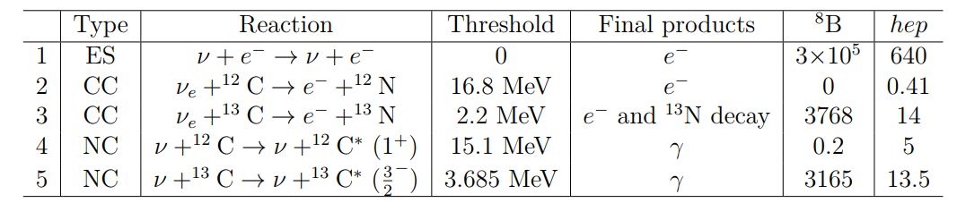
太阳中微子 -- JUNO
大型液闪探测器，具有独特的优势
探测道：ν-¹³C的NC、CC作用
  ¹³C有1.1%天然丰度，提供了新的测量手段
  10年超过3000个反应，SNO实验后新的独立测量
  正在深入研究中
17

Slide 19
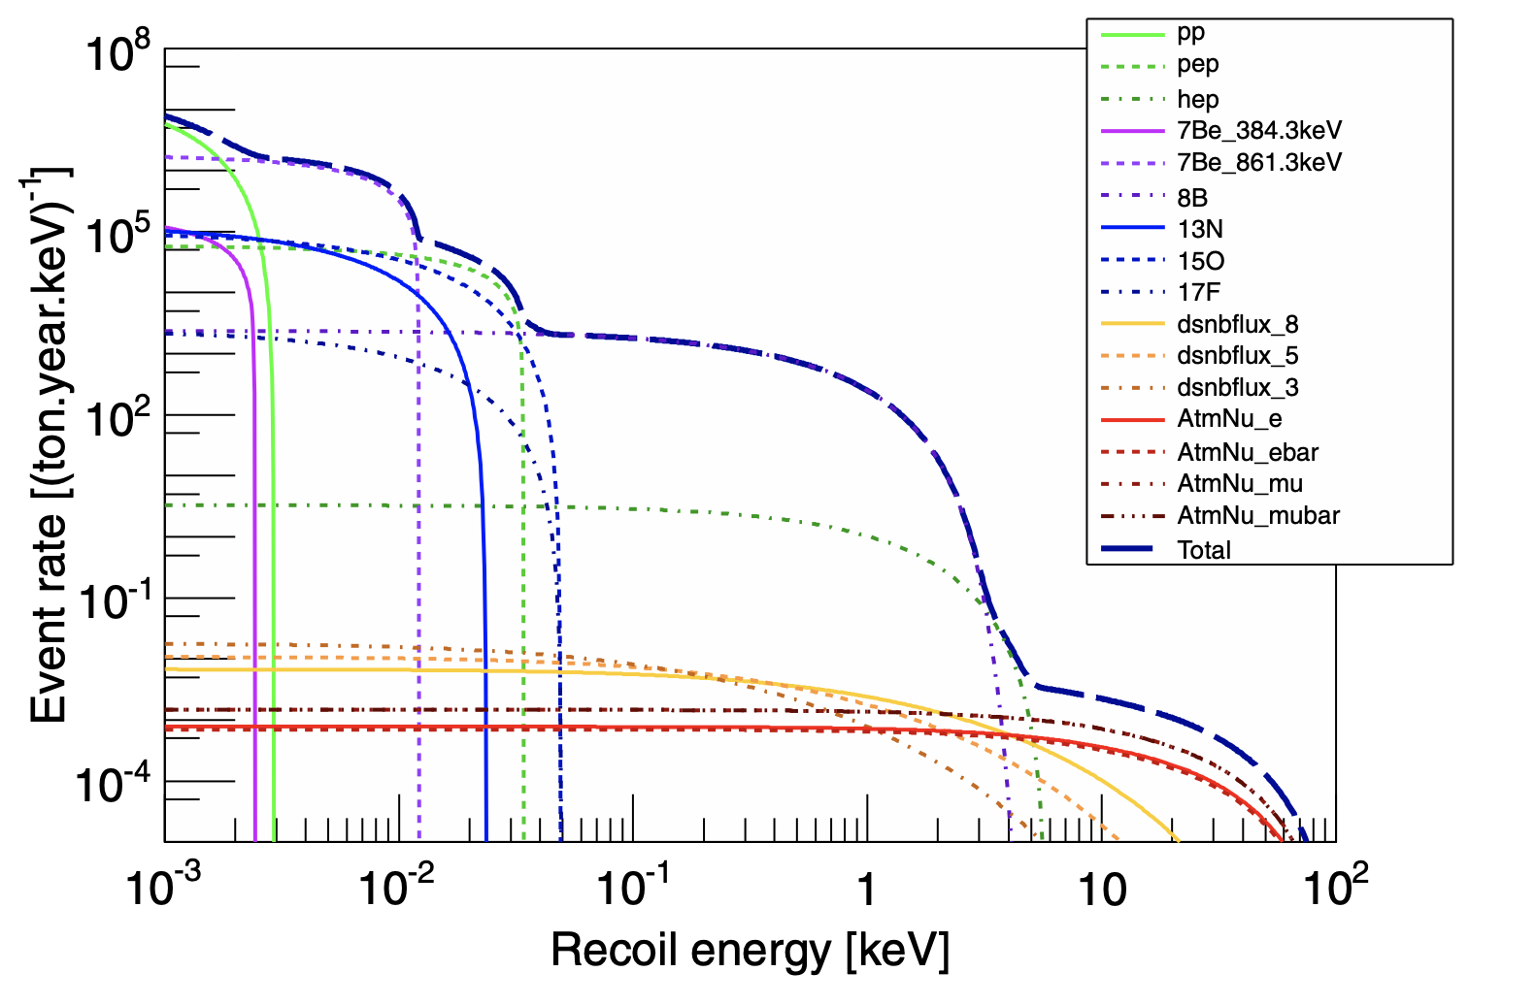
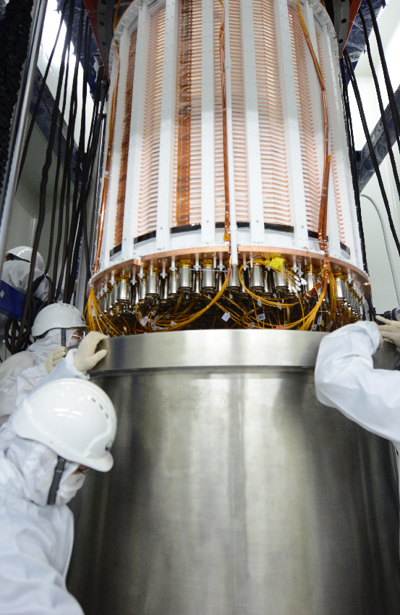
太阳中微子 – PandaX 4T
探测道
  ν-e ES: 测量pp neutrino的流强，精度预期20%
  ν-Xe elastic coherent scattering：要求低本底、低阈值，难度极大
Nuclear recoil thre. [keV] | PandaX-4T for two years
3.1 | ~0.3
2.5 | ~6.4
1.9 | ~73.8
1.2 | ~547.2
From 孟月
18

Slide 20
太阳中微子 未来
物理吸引力较好，但探测器难度大
国际竞争
  JUNO和SK/HK、锦屏实验在硼8中微子测量上有竞争也有互补
  因统计量不足，JUNO在发现hep中微子上和HK、DUNE相比没有优势
  JUNO有通过铍7、pp中微子研究太阳内部周期活动的潜力
风险和难点
  探测器极低本底的实现
19

Slide 21
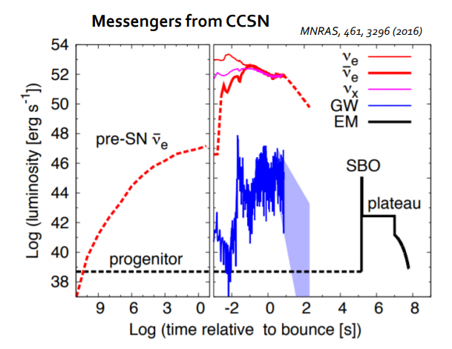
科学问题—超新星爆发中微子
超新星预警
  Pre-SN neutrinos
  SN burst neutrinos
天体物理
  探索恒星演化的最终阶段
  超新星爆发机制
中微子物理
  绝对质量
  质量顺序等
20

Slide 22
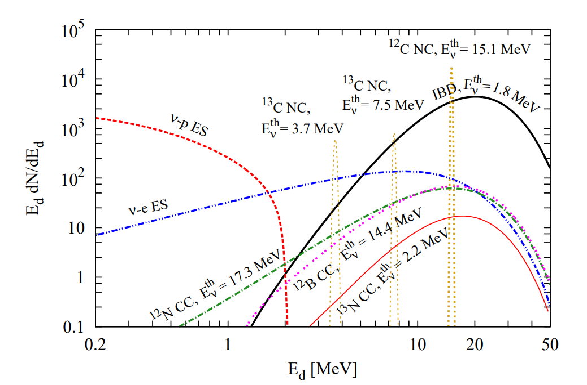
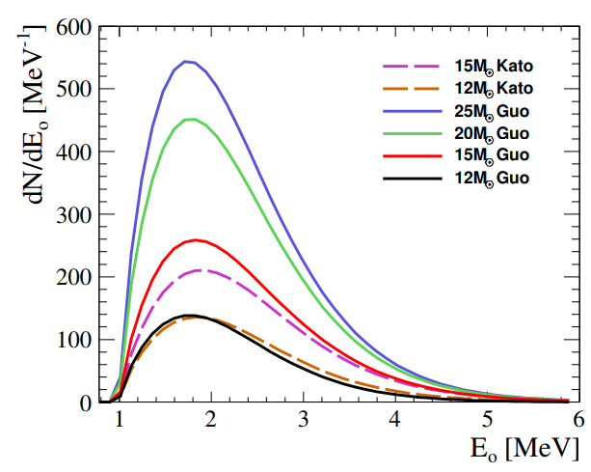
超新星预警 JUNO
Pre-SN@0.2 kpc：200-1000 IBDs in a day
SN burst@10 kpc: 5000 IBDs in several seconds
Developing a real-time monitor embedded in electronic boards and DAQ
  Sensitive to pre-SN neutrinos within O(1 kpc) and SN burst neutrinos within O(100 kpc)
  Early alerts to astronomy communities, e.g. SNEWS2.0
Pre-SN at 0.2 kpc， NO
SN burst at 10 kpc
JCAP 05 (2020) 049
Phys. Rev. D 94, 023006 (2016)
21

Slide 23
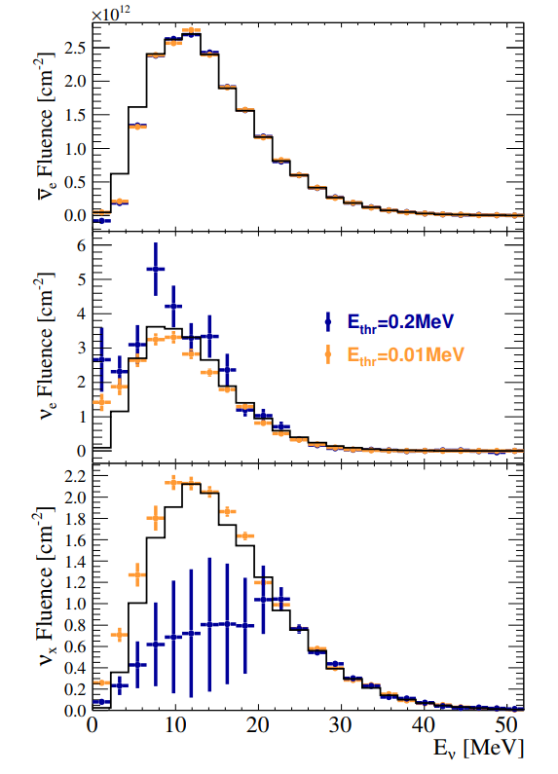
超新星爆发中微子 JUNO
IBD只对反电子中微子敏感
深入理解超新星爆发机制需要其他中微子的信息
JUNO独特的优势：
  同时探测IBD、eES、pES
完成了模型无关的能谱反解，获得了所有味道中微子的能谱
  Phys. Rev. D 99, 123009，2019
模型无关的反解中微子能谱
22

Slide 24
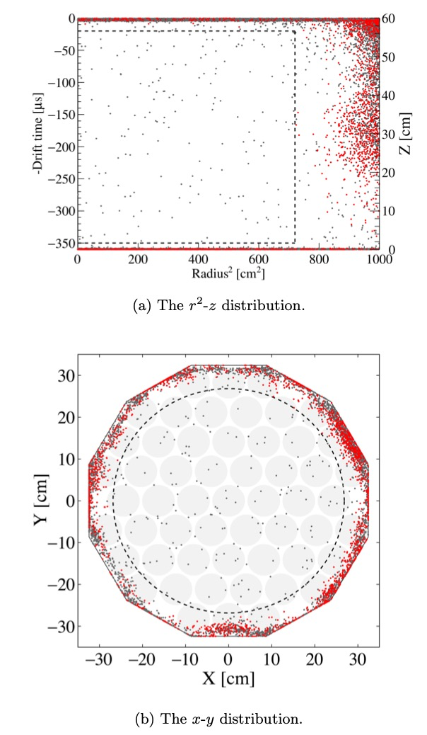
超新星爆发中微子 PandaX-4T
探测ν-Xe弹性相干散射信号
  爆发后0-1s：fiducial volume中可探测到约10个事例
  PandaX-II本底：O(0.01) Hz
  超新星预警
  测量SN中微子绝对流强 新的手段
From 周宁
23

Slide 25
超新星爆发中微子 未来
发展前景
  完成在线的超新星预警系统，并与其它实验共同实现对下一次超新星爆发的预警和多信使观测
  继续研究观测结果在超新星物理中的应用
国际竞争
  JUNO、SuperK-Gd、HyperK、DUNE探测手段互补
  JUNO (pES)作用道有独特优势
风险和难点
  未来20-30年没有银河系内或附近的超新星爆发
  观测到大量超新星爆发中微子事例后，怎样掌握超新星物理解释权？
24

Slide 26
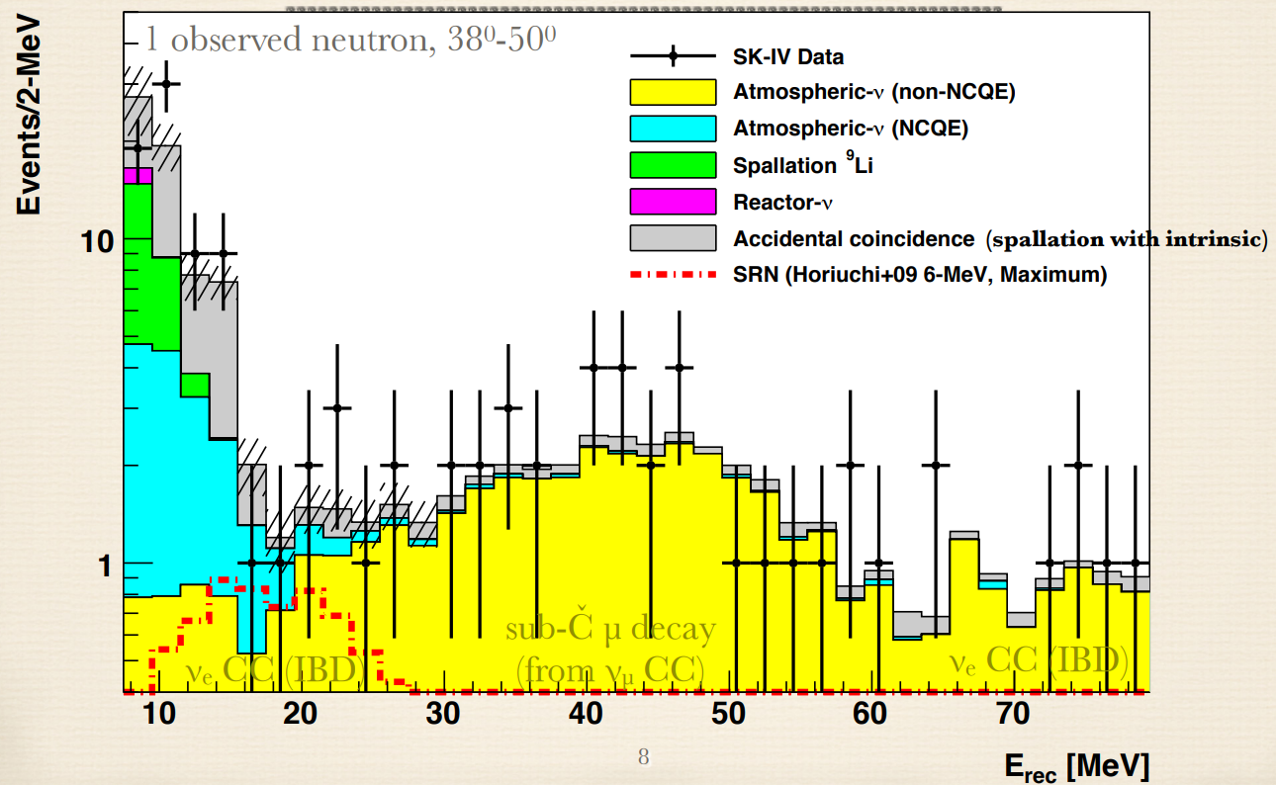
科学问题—超新星遗迹中微子
来自过去的超新星爆发，携带了宇宙演化的信息
  ~10 ν/cm²/s
尚未被探测到，leading experiment：SuperK
  SuperK-Gd的主要科学目标之一
SK-IV
25

Slide 27
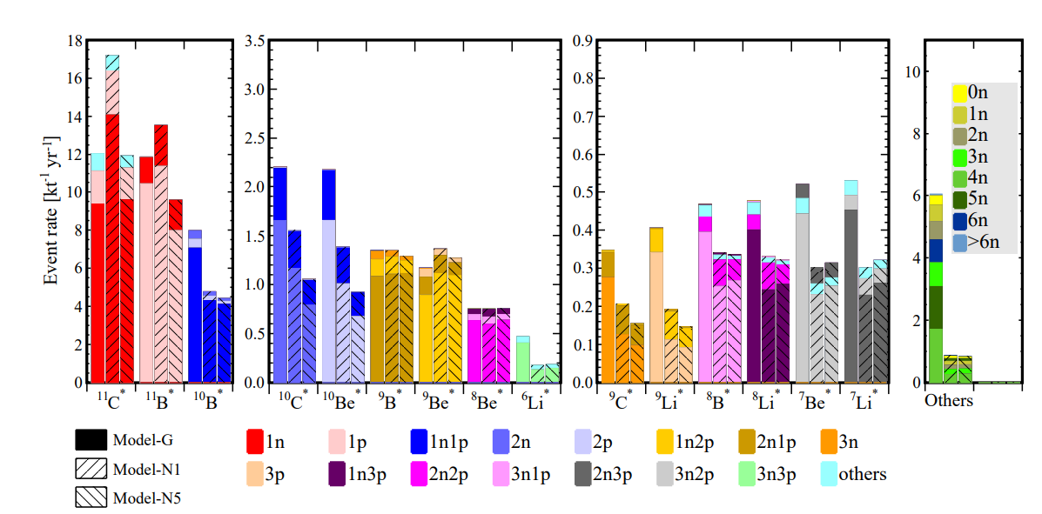
超新星遗迹中微子—JUNO
信号：大于11 MeV的能区，每年2-4个IBD
本底：详细研究了大气中微子中性流产物，提出了在线本底测量方法
DSNB平均能量15 MeV时，发现DSNB的灵敏度10年3σ
Phys.Rev.D 103 (2021) 5, 053001, 053002
26

Slide 28
超新星遗迹中微子 未来
未来
  大气中微子中性流相互作用物理研究
  发展新的分析技术以压低或在线测量本底
国际竞争
  SuperK-Gd，已掺入0.011%的Gd₂(SO₄)₃，最终将掺至0.2%，大幅度提高信号的探测效率和散裂本底的压低
  与SuperK-Gd相比，JUNO能够更好的测量和鉴别大气中微子中性流带来的本底
风险和难点
  难点：深入研究大气中微子中性流带来的本底
27

Slide 29
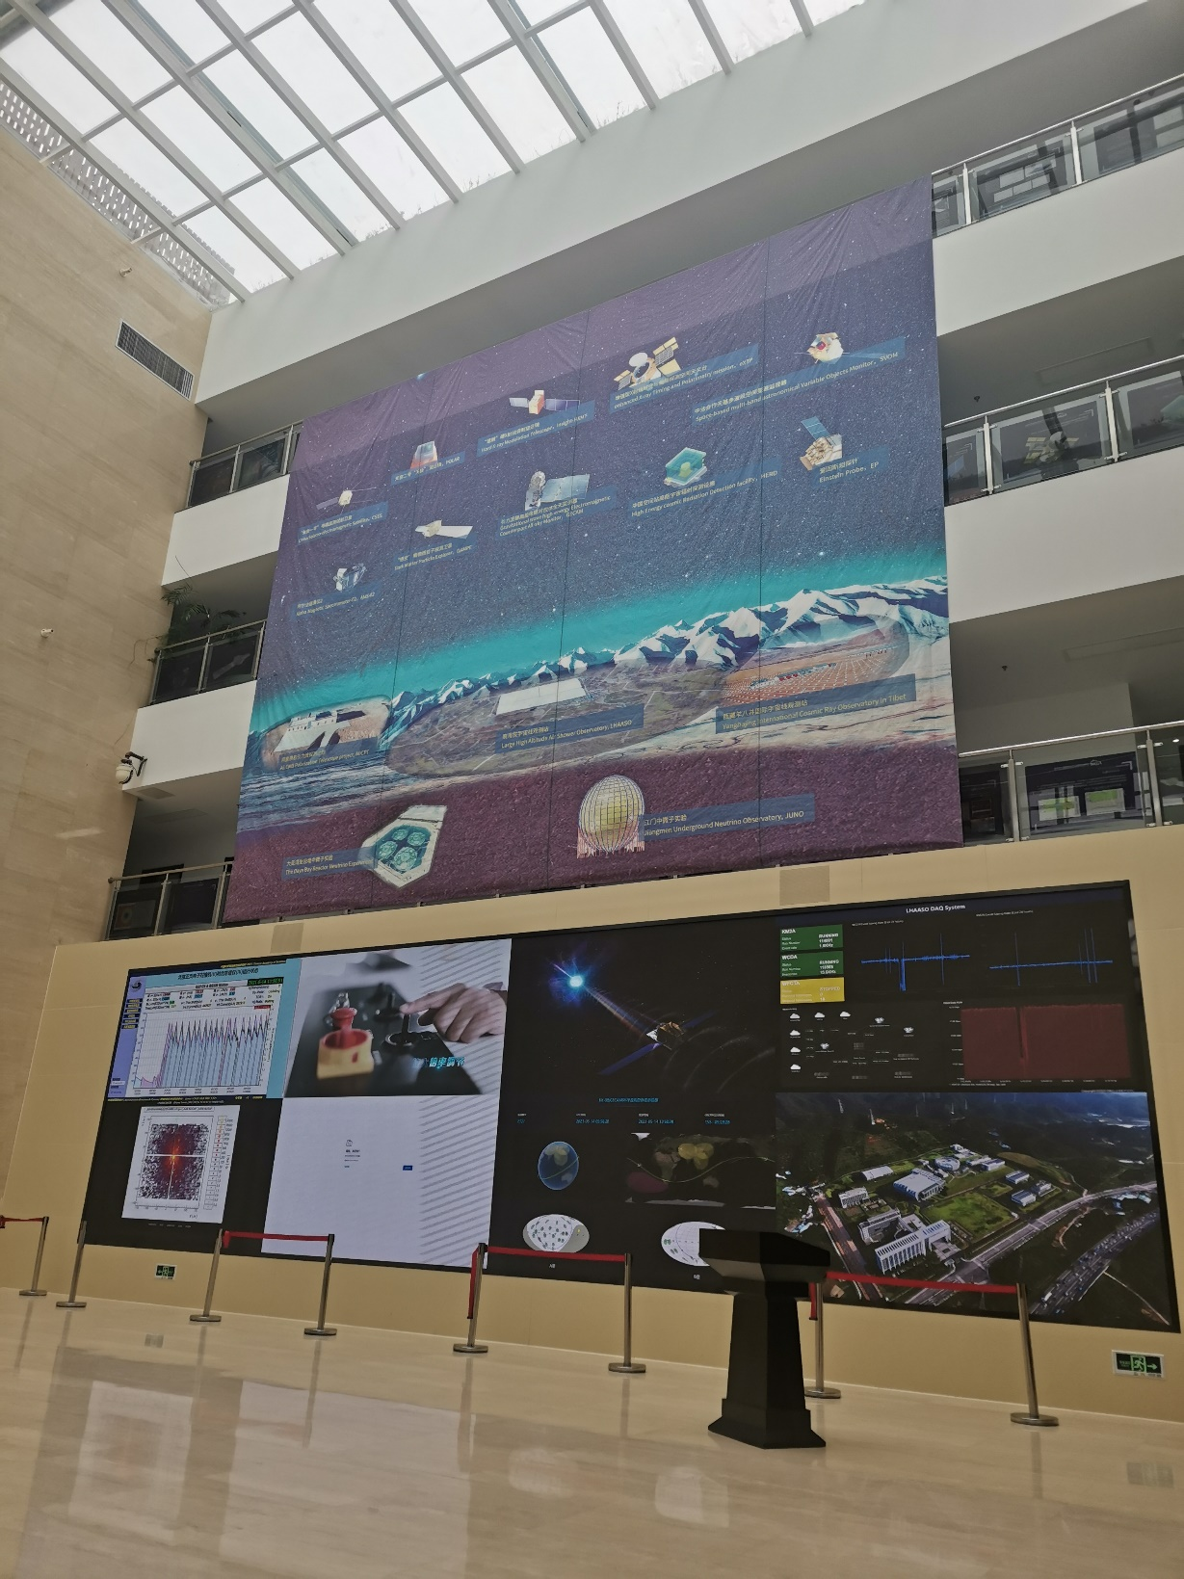
未来：多信使天文学
28

